Slide 1
Проект «Приключение Горошины» для первой младшей группы
Автор: Ст.воспитатель Феклисова Г.В.
воспитатель группы №4 Орган Т.В.

Slide 2
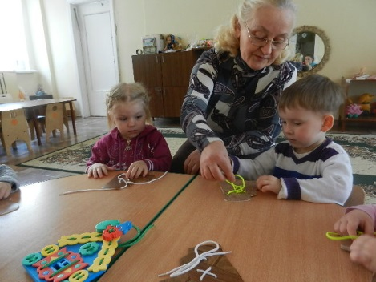
Актуальность проекта :
- Как можно раньше начать подготовку руки к письму.
- Развивать мышление, внимание, память.

Slide 3
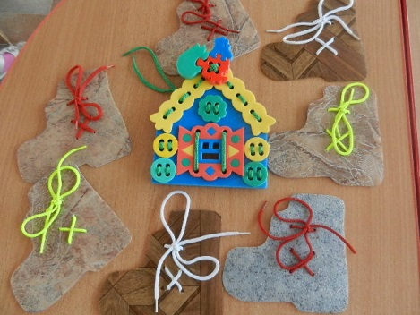
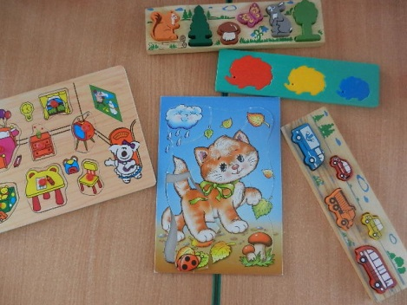
Задачи проекта:
- Совершенствовать восприятие детей, умение активно использовать осязание, зрение, слух. Обогащать чувственный опыт детей.

Slide 4
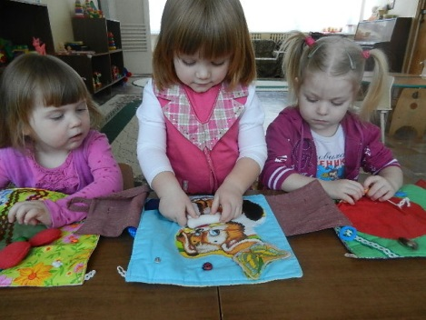
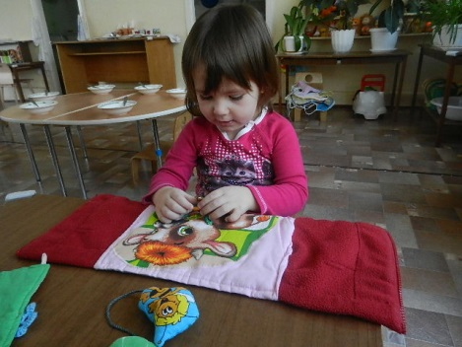
Проект краткосрочный: 1 неделя.
Участники проекта: дети 4 группы, воспитатель, родители.
Продукт деятельности: создание мягкого коврика для развития мелкой моторики.

Slide 5
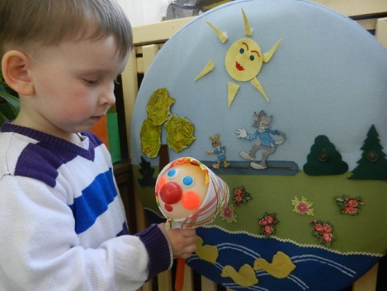
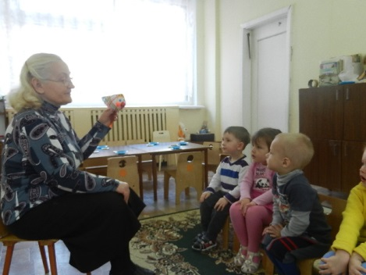
Игровая мотивация: «Шла хозяйка из магазина. Уронила с продуктами корзинку. Рассыпалась фасоль, рассыпался горох. Ох! Собрала хозяйка все в один пакет и пошла домой. А одна Горошина укатилась далеко, потерялась. Пошла горошина искать своих сестер, свой домик и попала к нам в детский сад.»

Slide 6
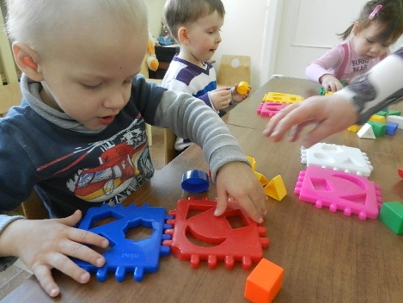
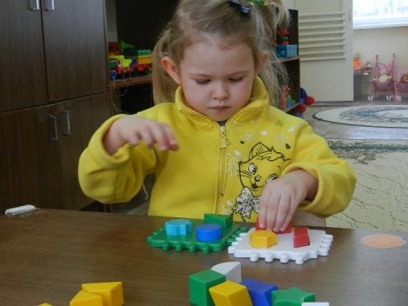
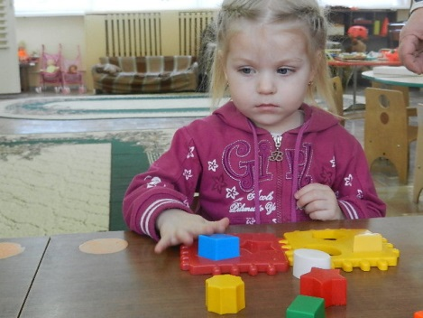
Ход проекта - 1 день
Поможем фигурам найти свой домик
Цель игры: учить детей ориентироваться в соотношении фигур с отверстиями, развивать мышление.
«Сегодня мы покажем Горошинке, как мы умеем находить домики для различных фигур. Скоро мы и твой домик найдем.»

Slide 7
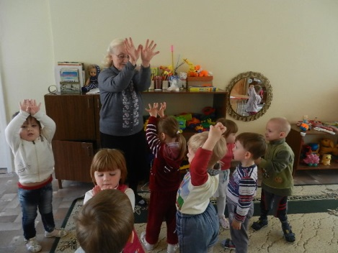
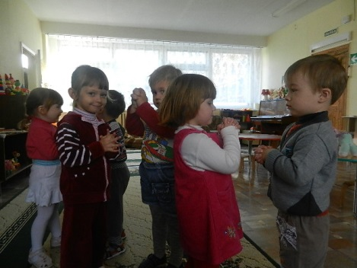
Предложить детям пальчиковую игру « Дружба».
Дружат в нашей группе
Девочки и мальчики.
(Пальцы обеих рук , соединяются
ритмично в замок)
Мы с вами подружимся,
Маленькие пальчики.
(Ритмичное качание мизинцев)
Раз, два, три, четыре, пять,
Мы закончили считать.
(Руки вниз, встряхнуть кистями)

Slide 8
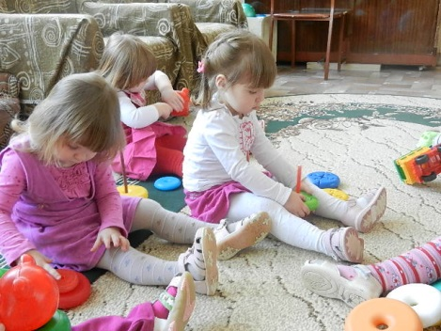
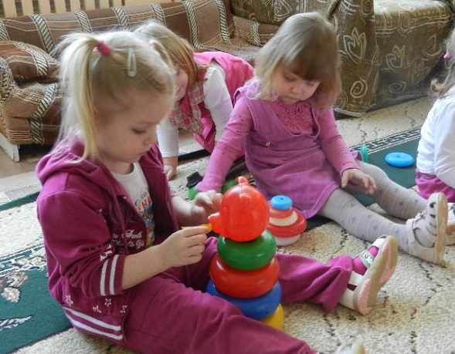
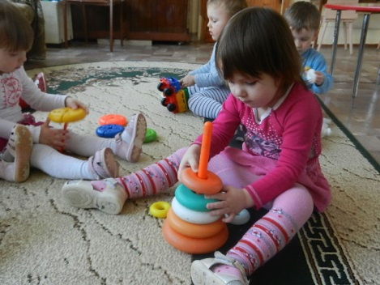
2 день
Научим горошинку собирать пирамидку.
Цель: собирать пирамидку из 5-8 колец по убывающей или увеличивающейся величине колец, развивать логическое мышление.
« А сегодня Горошина посмотри, как мы строим пирамидки-башенки. Мы умеем строить пирамидки еще с помощью ладошек!»

Slide 9
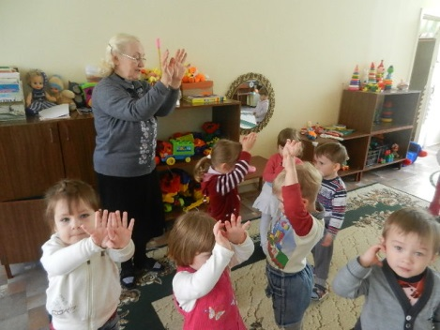
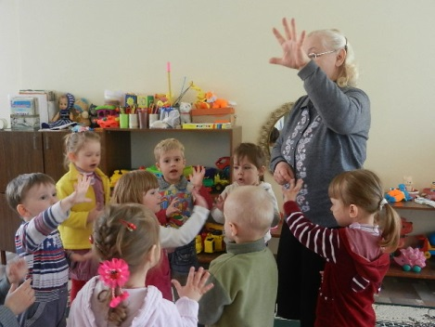
Пальчиковая игра «Теремок»
Стоит в поле теремок
(ладони правой и левой руки
соединены под углом друг к другу)
На двери весит замок
(Пальцы сжаты в замок,
Движутся вперед- назад)
Дерг- дерг
( Руки, сжатые в замок движутся влево, вправо)
Пришел Петя - петушок
И ключом открыл замок.
(пальцы разжимаются
И соединяются друг с другом, образуя теремок)

Slide 10
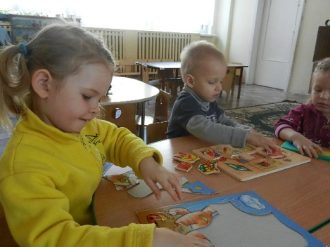
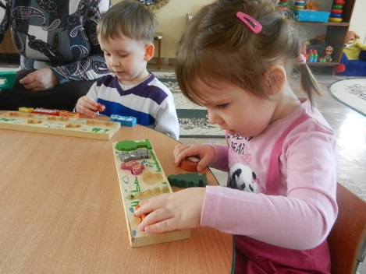
3 день Мы умеем складывать картинки.
Цель: учить детей составлять целое из частей; развивать конструктивные способности детей, мышление.
«У меня есть картинки, но они все рассыпались. Помогите их собрать и Горошинку научите это делать.»

Slide 11
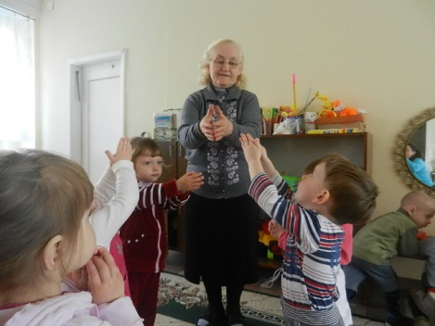
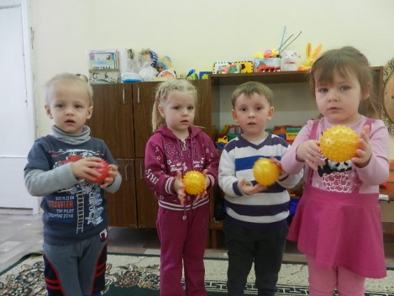
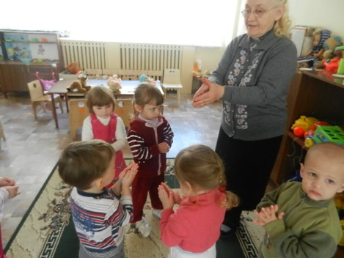
Пальчиковая игра «Кораблик»
Плывет, плывет кораблик,
Кораблик золотой
Везет, везет подарки,
Подарки нам с тобой.
Из ладошек можно сделать кораблик. Соедините ладошки, чуть раздвиньте их сверху и поднимите два больших пальчика- это парус у кораблика. В кораблик можно положить маленькие подарки.

Slide 12
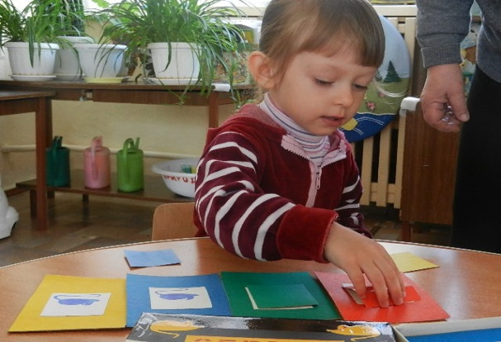
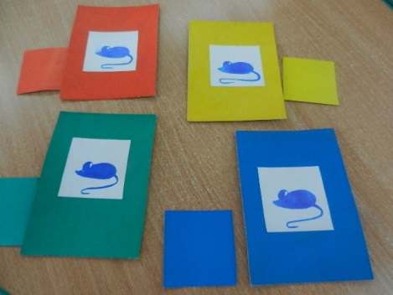
4 день
Горошина, помоги спрятать мышку от кошки.
Цель: учить детей устанавливать тождество и различие по одному из признаков: форма, цвет, величина.
«Хорошо - сказала кошка,-
Отдохни, коротконожка,
Поиграем, а затем
Я тебя, голубчик съем!
Кошке- смех, мышонку-горе…..»
«Из какой это сказки?» (Ответы детей)
«Давайте спрячем мышку от кошки. И Горошина нам поможет»
Детям предлагается игра «Спрячь мышку», «Закрой окошко».

Slide 13
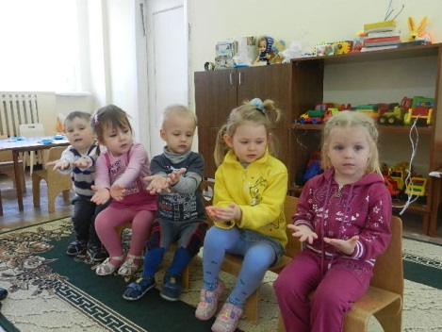
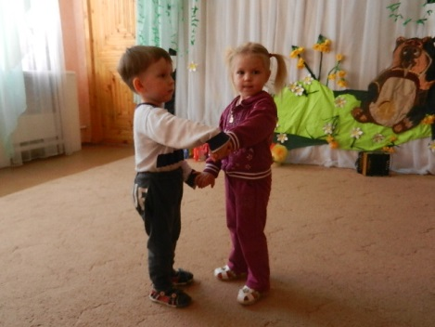
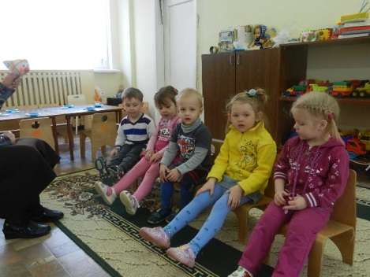
Пальчиковая игра.
Этот пальчик - дедушка,
Этот пальчик – бабушка,
Этот пальчик – папочка,
Этот пальчик – мамочка,
Ну а этот пальчик – я.
Вот и вся моя семья!!!

Slide 14
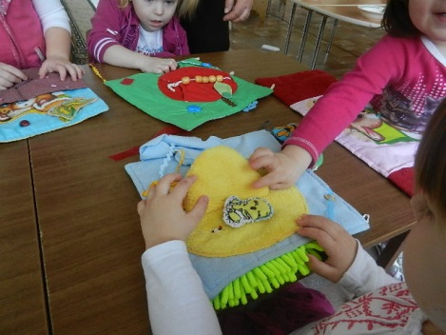
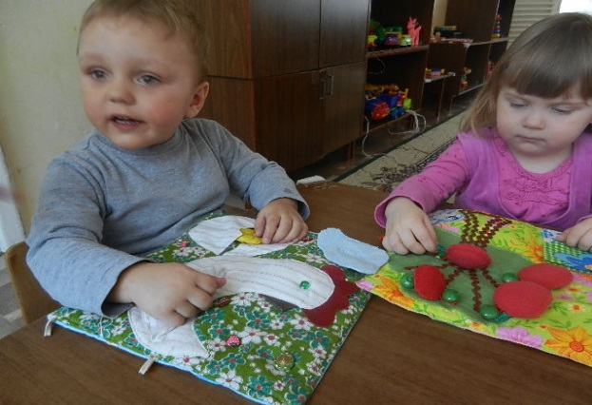
5день
Поможем горошине найти своих сестер и домик
Цель: развивать мелкую моторику рук, учить обследовать предметы, выделяя их величину структуру, форму, цвет.
« А сегодня мы покажем Горошине, какие у нас умелые пальчики. Они умеют расстегивать и застегивать пуговицы, молнии, липучки, зашнуровывать башмачки».

Slide 15
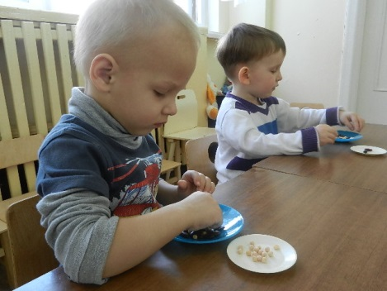
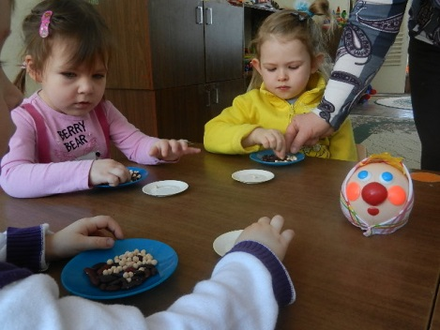
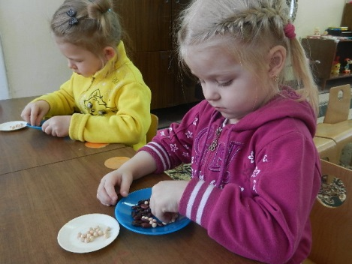
« А вот и нашелся пакетик, в который хозяйка собрала рассыпавшийся горох и фасоль. Наконец – то нашлись Горошины сестренки! Давайте отберем горошины от фасоли. Чтобы вся семья горошины собралась вместе!»

Slide 16
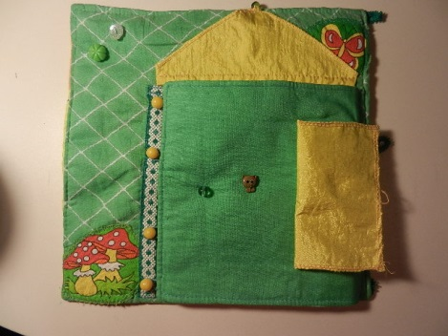
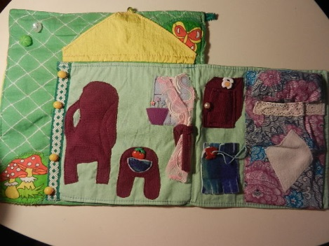
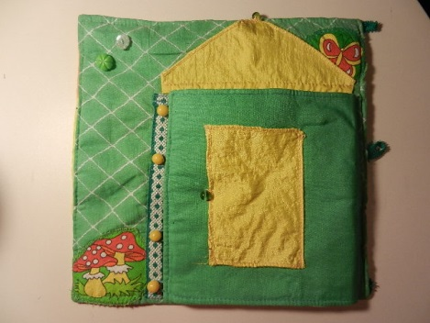
Продукт проектной деятельности.
Дети нашли семью Горошине, помогли в ее сложном путешествии! А родители сшили мягкий коврик – домик для горошины! Давайте поселим нашу Горошину в ее теплый дом!

Slide 17
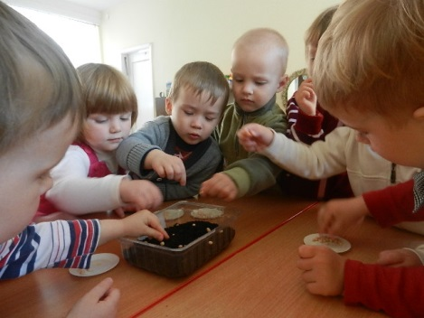
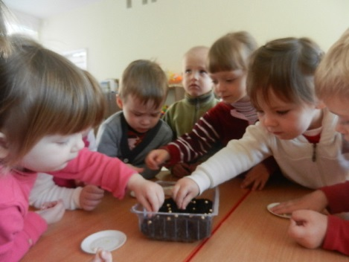
Завершающий этап проекта.
Воспитатель предлагает детям посадить горошины в бороздки – домики.
«А мы каждый день будем поливать горошины и увидим, как из них вырастут новые растения».

Slide 18
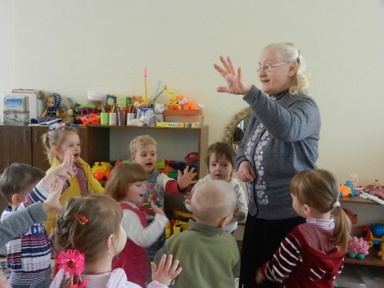
Спасибо за внимание!

